Slide 1
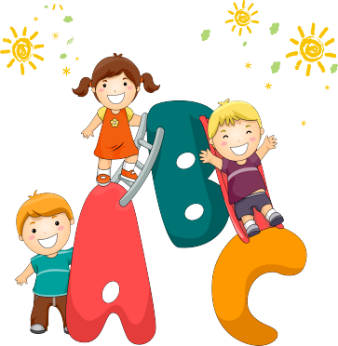

Bài 7: CÂY XẤU HỔ
  Tiết 1+ 2

Slide 2



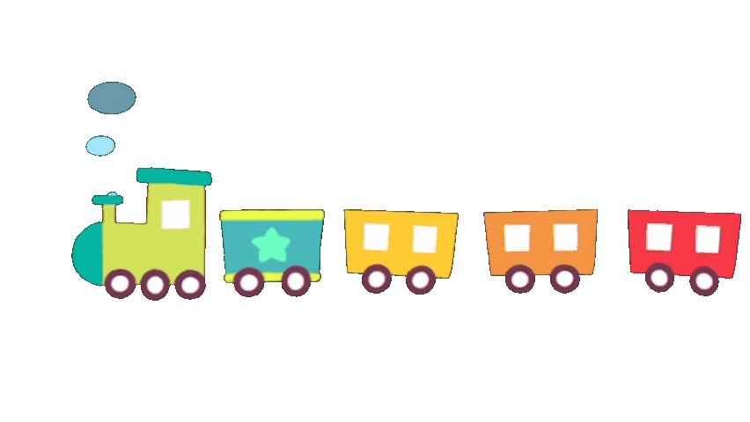
Khởi động

Slide 3
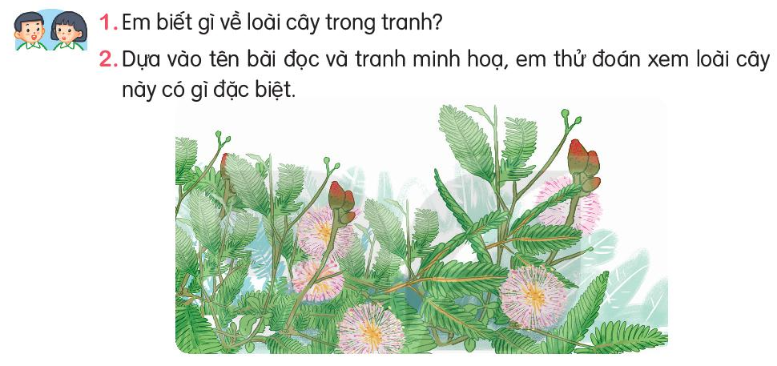
Bài 7: CÂY XẤU HỔ
Cây xấu hổ tên khác là cỏ thẹn, cỏ trinh nữ, cây mắc cỡ, hàm tu thảo (tên thuốc trong y học cổ truyền) là một cây nhỏ, mọc thành bụi lớn. Đặc điểm dễ nhận nhất của cây là lá khi đụng phải sẽ cụp rủ xuống nên có tên gọi như trên.

Slide 4
CÂY XẤU HỔ
Bỗng dưng gió ào ào nổi lên. Có tiếng động gì lạ lắm. Những chiếc lá khô lạt xạt lướt trên cỏ. Cây xấu hổ co rúm mình lại.
Nó bỗng thấy xung quanh xôn xao. Nó hé mắt nhìn: không có gì lạ cả. Bấy giờ nó mới mở bừng những con mắt lá. Quả nhiên không có gì lạ thật.
Nhưng những cây cỏ xung quanh vẫn xôn xao. Thì ra vừa có một con chim xanh biếc, toàn thân long lánh như tự tỏa sáng không biết từ đâu bay tới. Chim đậu một thoáng trên cây thanh mai rồi lại vội bay đi. Các cây cỏ xuýt xoa: biết bao nhiêu con chim đã bay qua đây, chưa có con nào đẹp đến thế!
Càng nghe bạn bè trầm trồ, cây xấu hổ càng tiếc. Không biết bao giờ con chim xanh ấy quay trở lại.

Slide 5

Luyện đọc từ khó
tỏa sáng
thoáng
xuýt xoa

Slide 6
CÂY XẤU HỔ
Bỗng dưng gió ào ào nổi lên. Có tiếng động gì lạ lắm. Những chiếc lá khô lạt xạt lướt trên cỏ. Cây xấu hổ co rúm mình lại.
Nó bỗng thấy xung quanh xôn xao. Nó hé mắt nhìn: không có gì lạ cả. Bấy giờ nó mới mở bừng những con mắt lá. Quả nhiên không có gì lạ thật.
1
Nhưng cây cỏ xung quanh vẫn xôn xao. Thì ra, vừa có một con chim xanh biếc, toàn thân long lánh như tự tỏa sáng không biết từ đâu bay tới. Chim đậu một thoáng trên cây thanh mai rồi vội bay đi. Cây cỏ xuýt xoa: biết bao nhiêu con chim đã bay qua đây, chưa có con nào đẹp đến thế!
Càng nghe bạn bè trầm trồ, cây xấu hổ càng tiếc. Không biết bao giờ con chim xanh ấy quay trở lại.
2

Slide 7
Luyện đọc câu khó
Thì ra, vừa có một con chim xanh biếc, toàn thân lóng lánh như tự toả sáng không biết từ đâu bay tới.

Slide 8
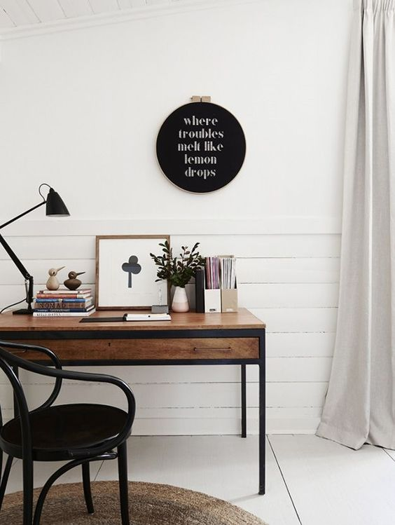




Lạt xạt
Tiếng va chạm của lá khô
Xôn xao
Nhiều âm thanh, tiếng nói nhỏ phát ra cùng lúc
GIẢI NGHĨA TỪ
Xuýt xoa
Cách thể hiện cảm xúc
Thanh mai
Cây bụi thấp, quả mọng nước, trông như quả dâu

Slide 9
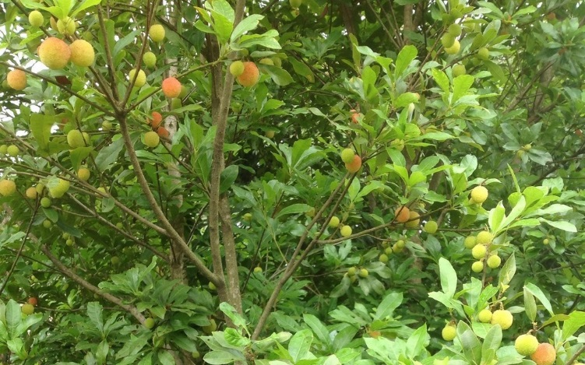

Slide 10
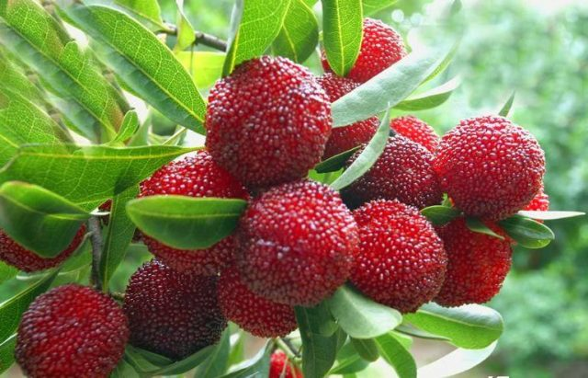

Slide 11
CÂY XẤU HỔ
Bỗng dưng gió ào ào nổi lên. Có tiếng động gì lạ lắm. Những chiếc lá khô lạt xạt lướt trên cỏ. Cây xấu hổ co rúm mình lại.
Nó bỗng thấy xung quanh xôn xao. Nó hé mắt nhìn: không có gì lạ cả. Bấy giờ nó mới mở bừng những con mắt lá. Quả nhiên không có gì lạ thật.
1
Nhưng cây cỏ xung quanh vẫn xôn xao. Thì ra, vừa có một con chim xanh biếc, toàn thân long lánh như tự tỏa sáng không biết từ đâu bay tới. Chim đậu một thoáng trên cây thanh mai rồi vội bay đi. Cây cỏ xuýt xoa: biết bao nhiêu con chim đã bay qua đây, chưa có con nào đẹp đến thế!
Càng nghe bạn bè trầm trồ, cây xấu hổ càng tiếc. Không biết bao giờ con chim xanh ấy quay trở lại.
2

Slide 12
Trả lời câu hỏi
Nghe tiếng động lạ, câu xấu hổ đã làm gì?
Cây xấu hổ co rúm mình lại.

Slide 13
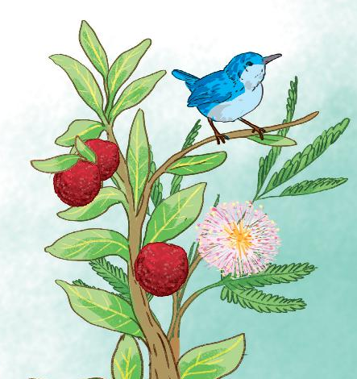
Trả lời câu hỏi
2. Cây cỏ xung quanh xôn xao về chuyện gì?
Có một con chim xanh biếc, toàn thân lóng lánh như tự tỏa sáng không biết từ đâu bay tới.

Slide 14
Trả lời câu hỏi
3. Cây xấu hổ tiếc nuối điều gì?
Cây xấu hổ tiếc nuối vì không nhìn thấy con chim xanh.

Slide 15
Trả lời câu hỏi
4. Câu văn nào cho biết cây xấu hổ mong con chim xanh quay trở lại?
Không biết bao giờ con chim xanh ấy quay trở lại?

Slide 16
Luyện tập theo văn bản đọc
1. Những từ ngữ nào dưới đây chỉ đặc điểm?
Đẹp
Lóng lánh
Bay đi
Trở lại
Xanh biếc

Slide 17
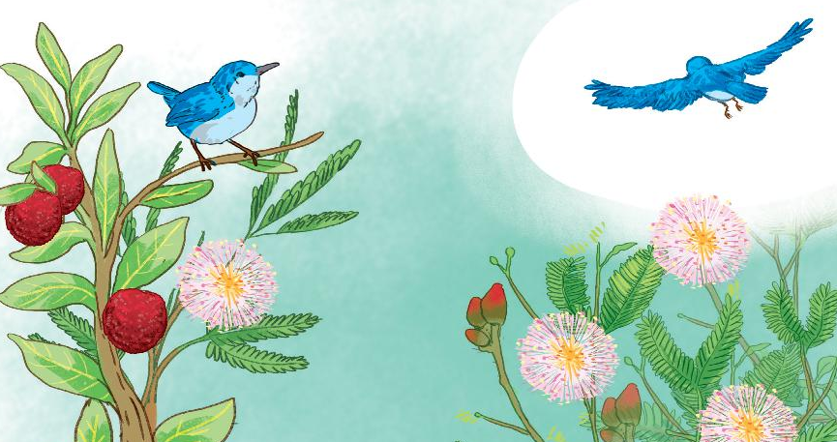
Luyện tập theo văn bản đọc
2. Nói tiếp lời của cây xấu hổ
Mình rất tiếc……..
Mình rất tiếc vì đã không mở mắt để được nhìn thấy con chim xanh.

Slide 18
Bài 7: CÂY XẤU HỔ
  Tiết 3

Slide 19


2
Viết
Notes:
Bài giảng thiết kế bởi: Hương Thảo - tranthao121006@gmail.com

Slide 20
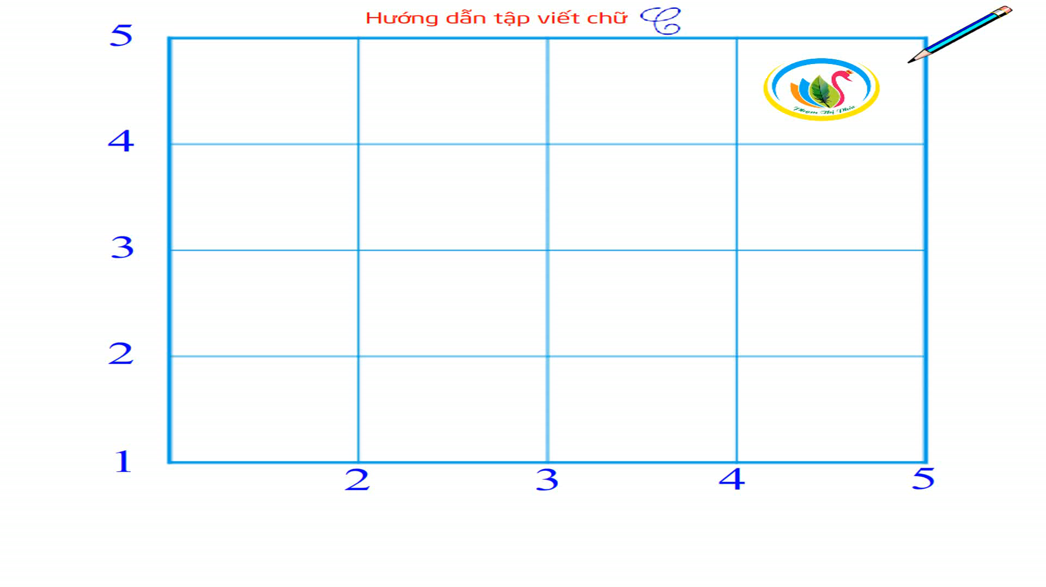

Slide 21

VIẾT ỨNG DỤNG
Có cŪg mài sắt, có ngày Ζǘn kim.
a. Chữ cái nào được viết hoa?
b. Khoảng cách giữa các chữ ghi tiếng như thế nào?
c. Những chữ cái nào cao 2.5 li ?
→ Chữ C.
→ Khoảng cách giữa các chữ ghi tiếng là 1 con chữ o.
→ Chữ C, k, g.

Slide 22
Bài 7: CÂY XẤU HỔ
  Tiết 4

Slide 23
3
Nói và nghe
Notes:
Bài giảng thiết kế bởi: Hương Thảo - tranthao121006@gmail.com

Slide 24


Slide 25
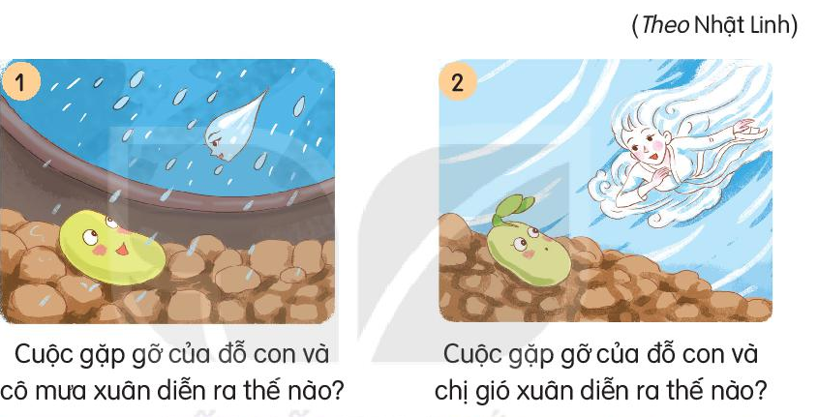
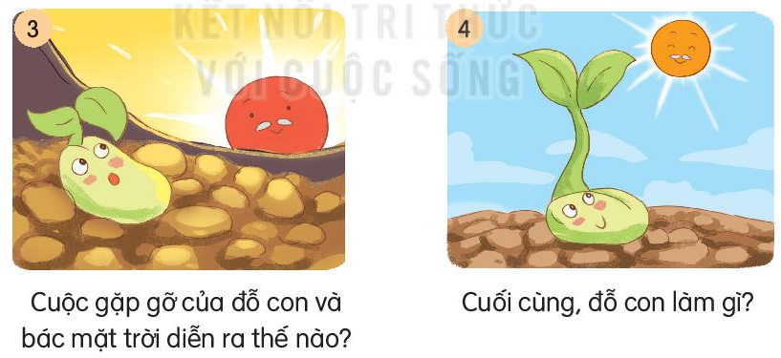
1. Dựa vào câu hỏi gợi ý, đoán nội dung từng tranh?
Chú nghe thấy tiếng lộp độp bên ngoài và gặp cô mưa xuân
Thấy tiếng sáo vi vu trên mặt đất, chú tỉnh giấc và gặp chị gió xuân
Chú trồi mình lên khỏi mặt đất, xòe tay hướng về mặt trời ấm áp
Có những tia nắng ấm áp nhẹ lay chú đỗ con, chú gặp ông mặt trời

Slide 26
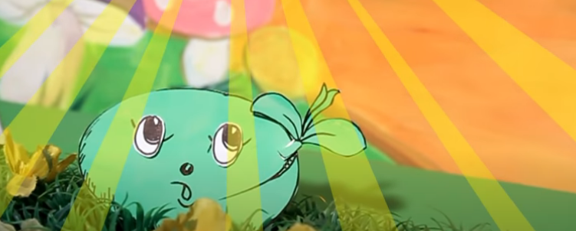
3. Chọn kể 1-2 đoạn của câu chuyện theo tranh

Slide 27

CỦNG CỐ BÀI HỌC
Notes:
Bài giảng thiết kế bởi: Hương Thảo - tranthao121006@gmail.com

